Slide 1
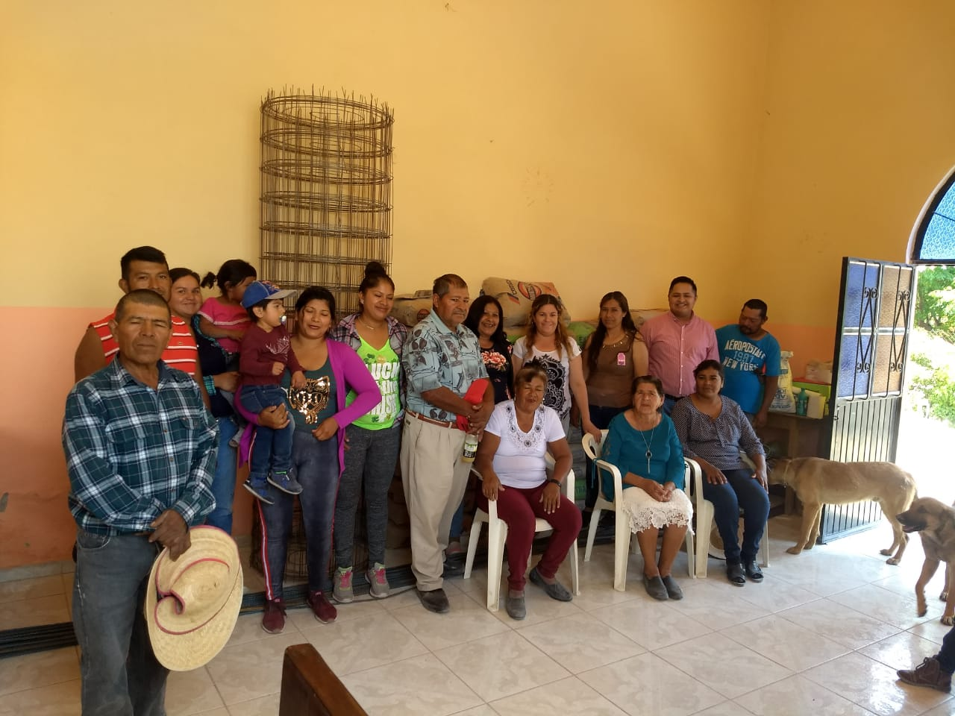
PROGRAMA OBRAS MENORES EJERCICIO 2019
MATERIAL DE CONSTRUCCION PARA BAÑOS EN CENTRO COMUNITARIO
CALIFORNIA

